Slide 1



Beyza HAN | Ekim 2023
Gifthink Tanıtım Projesi
Düşünen Kalplerin Hediyesi

Slide 2


Gifthink
LifeStyle,Gifts,Flower
Vizyon: Gift Think, insanların sevdiklerine duygusal ve anlamlı hediyeler sunarak hayatlarını renklendirmeyi ve mutluluklarını artırmayı amaçlamaktadır. Her hediye, özenle seçilmiş ve düşünülmüş, alıcıya özel anılar yaratmayı hedefler. İnsanların sevgi ve bağlılıkla dolu anlarını, en değerli hediyelerle kutlamak için ilham verici bir marka olmayı vizyon olarak benimser.
Misyon: Gift Think, insanların herkes için uygun, özel ve anlamlı hediyeler bulmasını kolaylaştırmak için çaba sarf eder. Düşünceli seçenekler sunarak, alıcıların sevdiklerine sevgilerini en iyi şekilde ifade etmelerini sağlar. Hediye alışverişini stressiz ve keyifli bir deneyim haline getirerek, duygusal bağların güçlenmesine ve insanların birbirini daha iyi anlamasına yardımcı olmayı misyon olarak kabul eder."

Slide 3



İsim ve Slogan
"Gift Think" adlı marka, hediyelerin düşünülerek seçilmesi ve sunulması fikrini vurgular.
Slogan: Düşünen Kalplerin Hediyesi
Bu slogan, markanın insanların duygusal anlarını ve bağlarını güçlendirmeyi hedeflediğini vurgular. Hediyelerin, düşünen ve sevgi dolu kalplerin ürünü olduğu fikrini yansıtarak, markanın duygusal bağların inşasına odaklandığı mesajını verir.

Slide 4

Logo
Mor Rengin Anlamı
Gizemli olmak ve merak edilmek mor renkle mümkündür. Duyarlı insanlarda ruhani etki yaratarak duygusallığı ve romantizmi olumlu yönde tetikler. Zarafet algısı oluşturur.
Ayrıca insanları rahatlatmak için kullanılan bir renk olan mor; yaratıcı, hayal gücü kuvvetli ve akıllı bir markayı temsil eder.
Özellikle genç tüketici kitlesine göre morun canlı tonları ve siyahın modern, sofistike havası, genç ve modern bir marka imajı oluşturabilir.
logo tasarımın anlamı
Hediye kutusu markamızın ana teması olarak belirledik
Kutunun içinden çıkan düşence balonları içinde kalp olması da ismimizden anlaşıldığı gibi düşünerek seçilen duygusal fikriler ve hediyeleri temsil ediyor.

Slide 5

Dijital Strateji Adımları
HEDEF
Dijitalde güçlü bir marka algısı inşa ederek satışlarımızı arttırmak

Slide 6
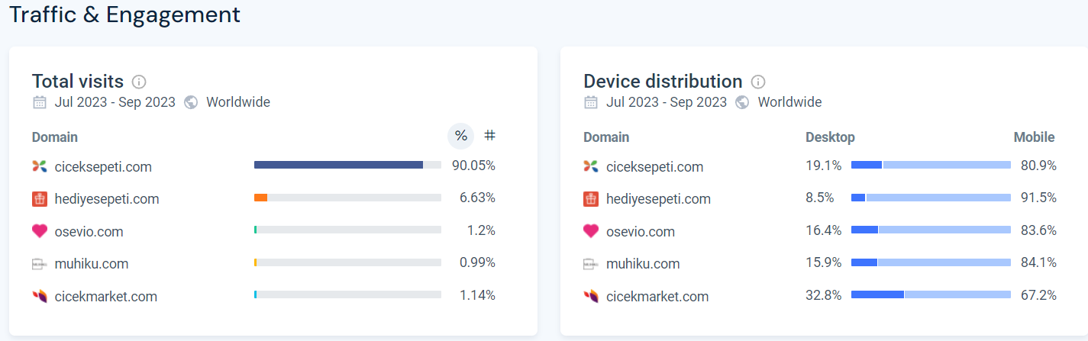
Rekabet Analizi
Bu analiz, markanın güçlü ve zayıf yönlerini, pazar fırsatlarını ve tehditleri belirlemede yardımcı olacaktır.ÇiçekSepeti, Türkiye'nin önde gelen çiçek ve hediye satış platformlarından biridir. Rekabet analizi yaparken genelde rakip olarak kabul edeceğimiz şirkettir.

Slide 7


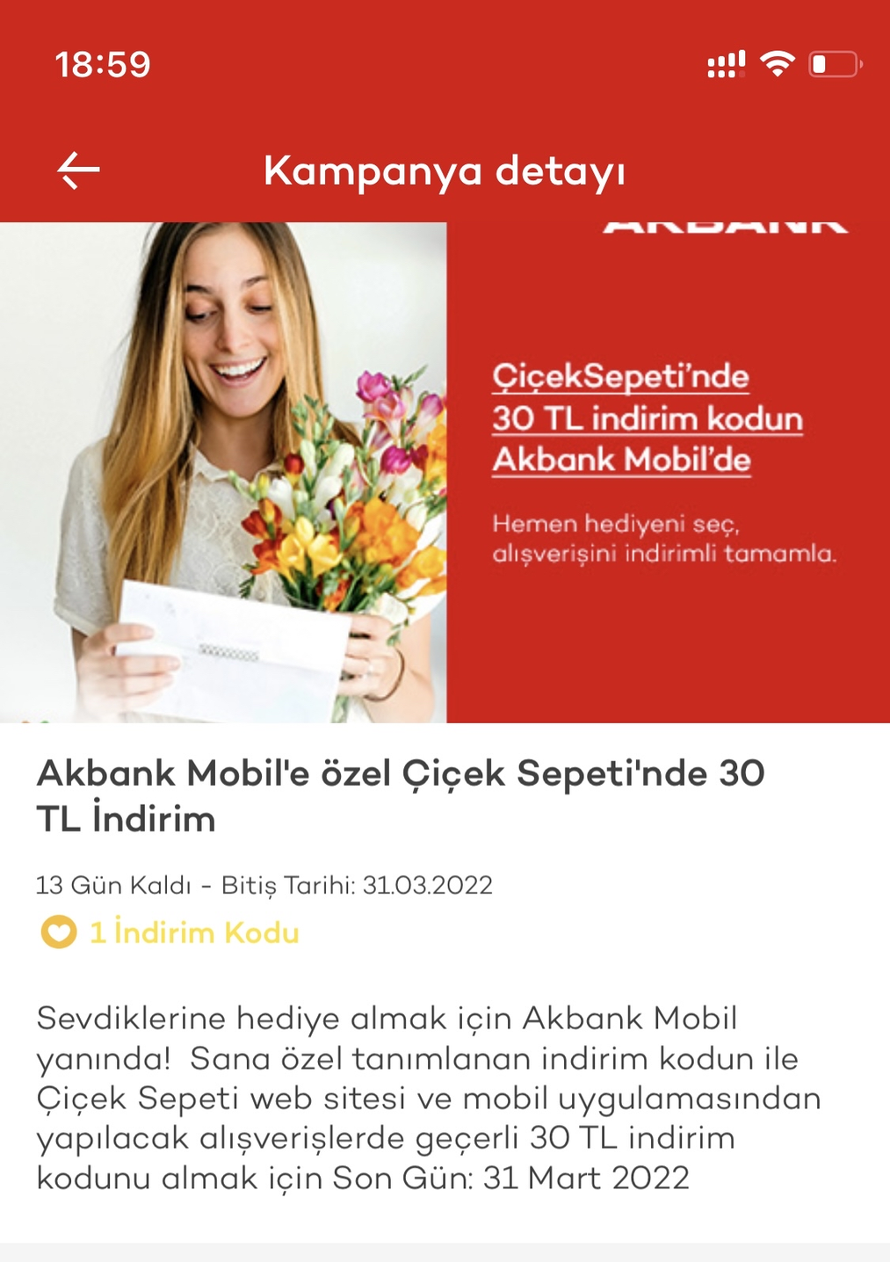
Tanıtım Stratejileri
Sosyal Medya Reklamları ve Etkinlikleri, E-posta Pazarlaması ve İşbirlikleri ve Ortaklıklarla beraber
ÇiçekSepeti, diğer markalar, etkinlikler ve organizasyonlarla işbirlikleri yaparak veya sponsorluklar düzenleyerek daha geniş bir kitleye ulaşmayı hedefler.
Çeşitli Pazarlama Kampanyaları: ÇiçekSepeti, özel günlerde, tatil sezonlarında ve önemli etkinliklerde çeşitli indirimler, kampanyalar ve özel teklifler sunarak müşterilerine cazip fırsatlar sunar.
Konumlandırma Stratejileri
Hızlı ve Güvenilir Teslimat: ÇiçekSepeti, hızlı ve güvenilir teslimatı vurgulayarak müşterilerine zamanında ve kaliteli hizmet sunmayı amaçlar.
Geniş Ürün Yelpazesi: ÇiçekSepeti, çiçeklerden hediyelere, yaş pasta ve organizasyon ürünlerine kadar geniş bir ürün yelpazesi sunarak müşterilere farklı seçenekler sunar.
Müşteri Memnuniyeti Odaklı Yaklaşım: ÇiçekSepeti, müşteri memnuniyetini ön planda tutarak, müşterilerle etkileşimde bulunur, geri bildirimleri dikkate alır

Slide 8
Fiyatlandırma Stratejileri
ÇiçekSepeti Rekabetçi Fiyatlandırma,Paket Fiyatlandırma Örneğin, belirli bir çiçeğin yanında uygun fiyatlı bir hediye seçeneği sunarak müşterilerin alımını artırabiliyor.
Promosyonlar ve İndirimler: Özel günlerde, kutlamalarda veya sezonluk olarak düzenlenen kampanyalar ve indirimler, müşterilerin alışveriş yapma motivasyonunu artırmak için kullanılır.
Sadakat Programları: ÇiçekSepeti, müşterilere yönelik sadakat programları ve ödül sistemleri sunarak, belirli alışverişlerde indirimler veya hediye çekleri sağlar.
Ürün ve Hizmet Portföyü
Özel Tasarım ve Kişiselleştirme:ÇiçekSepeti, müşterilerin özel tasarım ve kişiselleştirme seçenekleri sunarak, hediye ve çiçeklerin kişiselleştirilmesine olanak tanır. Müşterilerin istekleri doğrultusunda özel aranjmanlar hazırlanabilir.
Hızlı Teslimat: ÇiçekSepeti, müşterilerine hızlı teslimat seçenekleri sunarak Bu, müşterilerin acil ihtiyaçlarını karşılamayı ve memnuniyetini sağlamayı amaçlar.

Slide 9
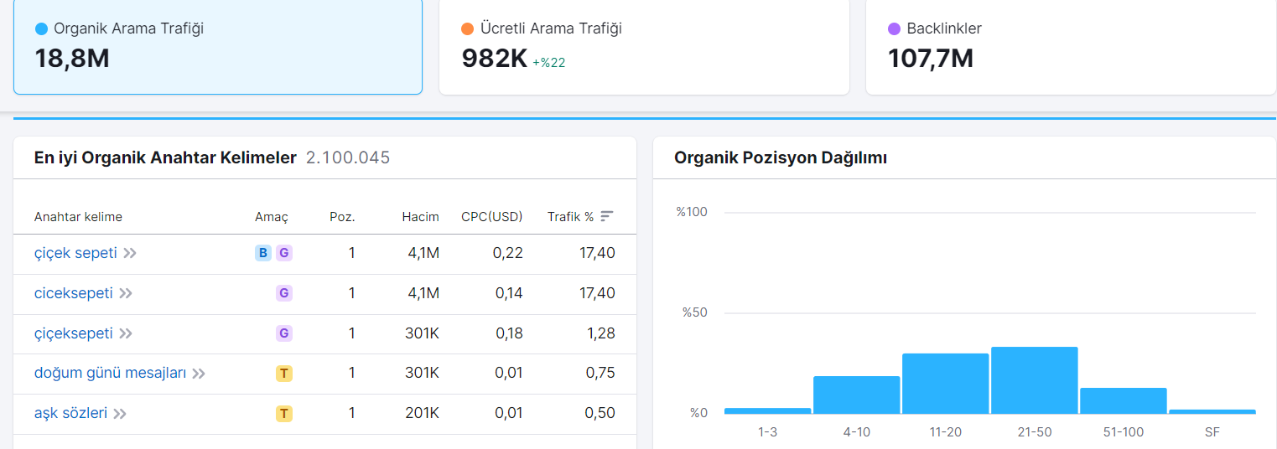
Dijital Varlık ve Sosyal Medya Stratejileri
Mobil Uygulama ve Web Sitesi: ÇiçekSepeti, kullanıcılar için kullanıcı dostu bir mobil uygulama ve web sitesi sunar.
Etkili Arama Motoru Optimizasyonu (SEO): ÇiçekSepeti, arama motorlarında üst sıralarda görünmek için etkili SEO stratejileri kullanır.
Hedefli Dijital Reklam Kampanyaları: ÇiçekSepeti, Google Ads gibi platformlar aracılığıyla hedefli reklam kampanyaları yürütür. Özellikle özel günlerde, Sevgililer Günü gibi dönemlerde, hedef kitlenin dikkatini çekmek için dijital reklamlar kullanır.
Sosyal Medya Etkileşimi: ÇiçekSepeti, aktif bir şekilde sosyal medya platformlarında varlık gösterir ve etkileşimi artırmak için çeşitli içerikler paylaşır.

Slide 10
Dağıtım ve Satış Kanalları
Kendi Web Sitesi ve Mobil Uygulaması: ÇiçekSepeti'nin ana dağıtım ve satış kanalları, kendi web sitesi ve mobil uygulamasıdır. Kullanıcılar, bu platformlar aracılığıyla ürünleri görebilir, seçimlerini yapabilir, sipariş verebilir ve ödeme yapabilir.
Fiziksel Mağazalar: ÇiçekSepeti'nin belirli bölgelerde fiziksel mağazaları da bulunabilir. Bu mağazalar, müşterilere doğrudan hizmet sunarak çiçek ve hediye alımlarını sağlar.
Ortaklık ve İşbirlikleri: ÇiçekSepeti, diğer e-ticaret platformları, kurumsal firmalar veya organizasyonlarla işbirlikleri yaparak, bu platformlar aracılığıyla müşterilere erişir.
Çiçekçiler ve Tedarikçiler: ÇiçekSepeti, çiçeklerin temini ve dağıtımı için belirli çiçekçiler ve tedarikçilerle işbirliği yapar. Bu işbirlikleri sayesinde geniş bir ürün yelpazesi sunabilir.

Slide 11
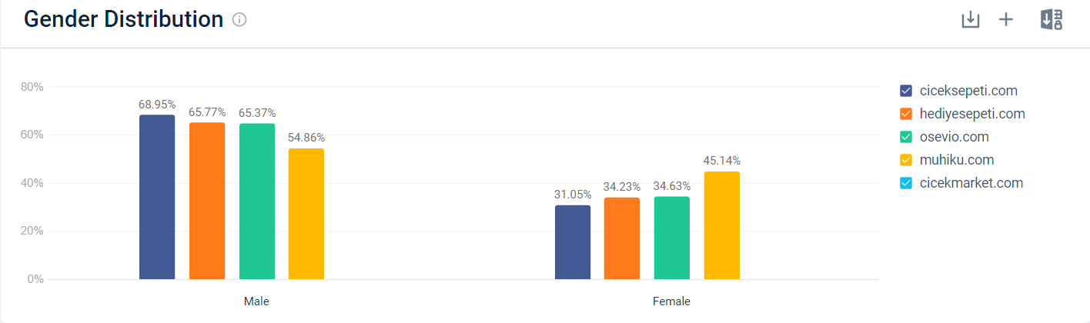
Gifthink’in Hedef Kitlesi
Hedef Kitle Profili:
Yaş Aralığı: 18-45 yaş arası
İlgi Alanları: Hediyeler, çiçekler, etkinlikler, romantizm, özel günler, seyahat, yaşam tarzı
Yerleşim Yerleri: genellikle büyük şehirler ve turistik bölgelerdir.
Gelir Modeli:
A: Orta-üst gelir grubu
B: Orta gelir grubu
C: Orta-alt gelir grubu

Slide 12
Sosyal Medya Platformları:
Facebook: Geniş kullanıcı kitlesine sahip ve reklam seçenekleri zengin bir platform. Marka sayfası oluşturarak etkileşim yaratılabilir.
Instagram: Hedef kitlenin büyük bir kısmı Instagram'ı aktif olarak kullanır.
Görsel içeriklere ilgi gösterirler ve hediyelerin ve çiçeklerin estetik sunumlarına dikkat ederler.
Instagram, ürün görselleri, hediye fikirleri, kampanyalar ve müşteri memnuniyeti hikayeleri paylaşmak için ideal bir platform olabilir.
Tiktok: Eğlenceli içerikler ve hızlı ilgi çekici videolar için kullanabiliriz.
Ürün tanıtımları ve kreatif içeriklerle marka bilinirliği oluşturmak için ideal bir platform olabilir.
Pinterest:
Hedef kitlemiz Hediyeler ve çiçek aranjmanları gibi görsel olarak çekici ürünler için ilham almak ve paylaşmak amacıyla Pinterest'i kullanabilirler bu yüzden bu platformu kullanabiliriz.
LinkedIn: B2B (işletmeler arası) pazarlama için etkili bir platform. Profesyonel ağınızı genişletebiliriz. Kurumsal etkinlikler, iş ilişkileri ve marka bilinirliği için kullanılabilir.eposta pazarlama,

Slide 13


Hangi Sosyal Medya Yönetim Programlarını Kullanıyoruz?

Slide 14
E-Ticaret Platformları
Kendi Web Sitesi: Özelleştirilebilir, marka kimliğinizi tam olarak yansıtan bir platform. Ürünlerinizi sergileyebilir ve doğrudan satış yapabilirsiniz.
HepsiBurada,Trendyol,Amazon,Etsy gibi platformları kullanabiliriz.
Dijital strateji etkinliğimizi ölçmek ve analiz etmek için ne yapabiliriz?
A/B Testleri: Web sitesi tasarımı, içerik ve reklam kampanyaları gibi faktörleri test etmek için A/B testleri yapabilir ve hangi varyasyonun daha etkili olduğunu ölçebiliriz.
Düzenli Raporlama: Belirli aralıklarla (haftalık, aylık, yıllık) performans raporları oluşturarak stratejinizin etkisini düzenli olarak değerlendirebiliriz.

Slide 15
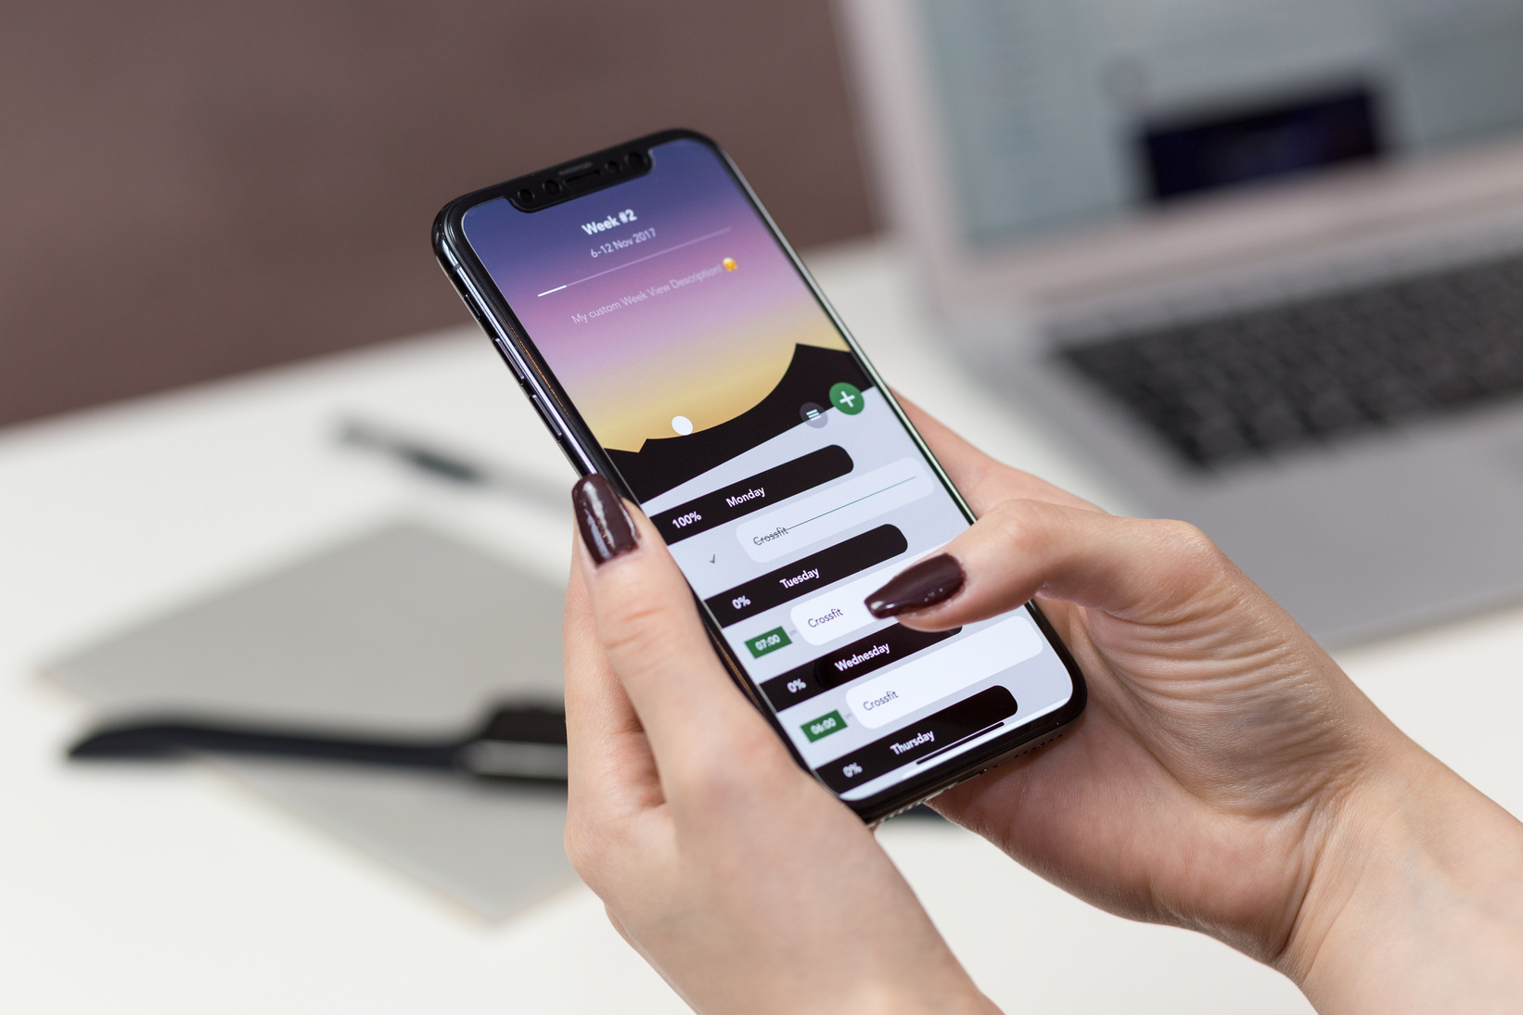

Sosyal Medya İçerik Planı
İçerik Türleri:
Blog Yazıları:
Hedef Kitle: Endüstri uzmanları, müşteriler, potansiyel müşteriler.
Platformlar: Web siteniz, LinkedIn, Medium.
Konular: Endüstri trendleri, ürün incelemeleri, rehberler, ipuçları.
Video İçerikler:
Hedef Kitle: Gençler, görsel öğrenenler.
Platformlar: Instagram, Facebook,Tiktok,Youtube
Konular: Ürün tanıtımları, nasıl yapılır videoları, müşteri hikayeleri.
Sosyal Medya Gönderileri:
Hedef Kitle: Gençler, aktif sosyal medya kullanıcıları.
Platformlar: Instagram, Facebook, Twitter, LinkedIn.
Konular: Günlük içerikler, anketler, çekilişler, etkileşimli gönderiler.

Slide 16
Örnek sosyal medya içerikleri
🎿 Kışın tadını çıkarmanın tam zamanı! Karla kaplanmış manzaralar ve sıcak içeceklerle keyifli bir kış tatiline hazır mısınız? ❄️ Rezervasyon yapın ve unutulmaz bir kış kaçamağı için yerinizi ayırtın! 🏔️ #KışTatili #Kar #Eğlence
popüler Hashtag Kampanyaları:*
🌟 #TBT zamanı geldi! En sevdiğiniz anıyı paylaşın, en ilginç anıya sahip olanı hediye çeklerimizle ödüllendireceğiz. Haydi, geçmişe bir yolculuk yapalım! #TBTChallenge #Anılar
Etkinlik ve Gündem Olaylarına Katılım:*
🌍 Dünya Temizlik Günü'nde çevremize duyduğumuz sevgiyi göstermek için bir araya geliyoruz. Bugün bir çöp poşeti ve gülümseme ile sokakları temizliyoruz. Siz de katılın! #DünyaTemizlikGünü #ÇevreDostu
🎁 Unutulmaz anılarla dolu bir doğum günü partisi mi planlıyorsunuz? Hemen göz atın, en eğlenceli parti malzemeleri burada! 🎈
💌 Belki de sevgilinizle romantik bir akşam mı hayal ediyorsunuz? Kalpleri çalacak, onu büyüleyecek hediyeler için doğru adrestesiniz. 💖

Slide 17

Arama Motoru Optimizasyonu (seo)
Kapsamlı bir arama motoru optimizasyonu ile daha üst sıralarda çıkarak daha çok kişiye ulaşacağız.
Markamız için anahtar kelimeler
Hediye
Çiçek
Çiçekçi
Doğum Günü Hediyeleri
Sevgililer Günü Hediye Fikirleri
Anneler Günü Hediyeleri
Babalar Günü Hediyeleri
Düğün Hediyesi
Yıl Dönümü Hediyeleri
Mezuniyet Hediyeleri

Slide 18
Zaman Planı
Ocak
Şubat
Mart
Nisan
Influencer İş birlikleri
SM İçerik Girişleri
SM Reklam Verme
Arama Motoru Optimizasyonu

Slide 19
Bütçe
*Hedef:* Marka bilinirliğini artırmak ve online satışları artırarak yıllık geliri %20 artırmak.
*Pazar Araştırması:* Hedef kitlenin çoğunluğunun online alışverişi tercih ettiği ve sosyal medyayı aktif olarak kullandığı belirlendi. Ayrıca, rakip markaların benzer stratejilerle başarılı olduğu gözlemledik.
*Bütçe:* Yıllık bütçe 750.000 TL olarak belirlendi.
*Bütçe Dağılımı:*
1. *Dijital Reklam:* 300.000 TL
- Google Ads: 150.000 TL
- Sosyal Medya Reklamları: 100.000 TL
- İçerik Pazarlama ve SEO: 50.000 TL
2. *Sosyal Medya Yönetimi:* 150.000 TL
- Sosyal Medya İçerik Üretimi ve Yayını: 90.000 TL
- Sosyal Medya Reklam Yönetimi: 60.000 TL
3. *Web Sitesi Geliştirme ve Optimizasyon:* 112.500 TL
- Web Sitesi Yenileme ve Mobil Uyum: 75.000 TL
- Kullanıcı Deneyimi Optimizasyonu: 37.500 TL

Slide 20
Bütçe
4. *E-posta Pazarlama:* 60.000 TL
- E-posta Kampanyaları ve Otomasyon: 42.000 TL
- Müşteri Geri Bildirimleri ve Analizi: 18.000 TL
5. *Halkla İlişkiler ve Etkinlikler:* 75.000 TL
- Basın Bültenleri ve Medya İlişkileri: 45.000 TL
- Katılınacak Endüstri Etkinlikleri: 30.000 TL
6. *Yedek ve Esneklik:* 37.500 TL
- Beklenmedik Fırsatlar veya Acil Durumlar İçin
*ROI Tahminleri:*(amorti etme hız artışı)
- Dijital reklamlardan beklenen ROI: 4:1 (Her 1 TL harcamada 4 TL gelir elde edilmesi bekleniyor)
- Sosyal medya etkileşim oranı artışı: %30
- E-posta pazarlama dönüşüm oranı artışı: %25

Slide 21
Rakiplerimize kıyasla neden tercih edilmeliyiz?
Sosyal Sorumluluk Projeleri: Sosyal sorumluluk projelerine katılarak veya kendi projelerinizi başlatarak, müşterilerinizin satın alımlarıyla birlikte sosyal yardımlarda bulunduğunuzu göstererek duygusal bağ kurarak tercih edilmeyi arttırabiliriz.
Yüksek Kaliteli Ürünler: Yüksek kaliteli çiçekler ve hediyelik eşyalar sunarak müşterilere dayanıklı ve estetik ürünler vaat edebiliriz.Kaliteli ürünlerle marka sadakatini artırabiliriz.
Proje Süreci:
Müşteriler, özel tasarım çiçek aranjmanları veya diğer ürünleri satın alırken, bu projenin bir parçası olduğunu öğrenirler.
Her satıştan belirli bir yüzde "Eğitim için Çiçekler" fonuna aktarılır.
Belirli aralıklarla, bu fonlar kullanılmak üzere eğitim kurumlarına veya öğrencilere bağışlanır.
Yapılan bağışlar ve projenin ilerleyişi, şirket web sitesi veya sosyal medya hesapları üzerinden düzenli olarak paylaşılır.
Site içerisinde bir ai programı yaparak Benzersiz Tasarımlar ve Ürünlere yer veriyoruz Kendi tasarım ekibiniz veya yerel sanatçılarla işbirliği yaparak.

Slide 22
Hangi duygusal bağları kurmayı hedefliyoruz?
Sevgi ve Sevgi Dolu Anılar: Müşterilere sevgi ve sevgi dolu anılar yaratma fırsatı sunarak, özel günlerde sevdiklerini mutlu etmelerine yardımcı olmayı hedefleyebiliriz. Aile, dostluk, romantizm gibi temalar etrafında duygusal bir bağ kurabiliriz. güvenilir müşteri hizmetleri sunabilirsiniz.
Toplumsal Sorumluluk: Duyarlılık ve Empati: Toplumsal sorumluluk projelerine katılım ve sosyal yardımlarla müşterilere duyarlılık ve empati göstermeyi hedefleyebiliriz.

Slide 23
GiftThink için KPI
Hedef 1: Satış Artışı
KPI: Aylık veya yıllık toplam satış rakamları
Aylık satışların yüzde kaç oranında arttığı
Yıllık satışların yüzde kaç oranında arttığı
Hedef 2: Müşteri Memnuniyeti ve Sadakati
Hedef :Sosyal Sorumluluk Projeleri ve Toplumsal Etki
KPI:
Toplumsal sorumluluk projelerine yapılan bağışlar ve yardımların miktarı
Sosyal sorumluluk projelerinin topluma olan etkisinin ölçümü (örneğin, eğitim projeleri ile ilgili mezuniyet oranları)
KPI:
Web sitesi ziyaretçi sayısı ve dönüşüm oranları
Sosyal medya etkileşimi (beğeni, paylaşım, yorum gibi)
E-posta pazarlama dönüşüm oranları
Google Ads veya diğer dijital reklam kampanyalarının dönüşüm oranları
Hedef 4: Ürün ve Hizmet Geliştirme
KPI:
Yeni ürün/hizmet lansmanlarının başarısı (satış rakamları, müşteri geri bildirimleri)
Müşteri geri bildirimleri ve ürün/hizmet iyileştirme süreçleri

Slide 24
Gelecekte bizi bekleyen zorluklar neler olabilir?
Ekonomik Değişkenler: Ekonomik göstergeleri ve dalgalanmaları izleyerek, ekonomik belirsizlikleri ve finansal zorluklar tahmin edilebilir
Yasal ve Düzenleyici Değişiklikler: Güncel yasal mevzuatı takip ederek, sektörünüzü etkileyebilecek yasal ve düzenleyici değişiklikleri önceden değerlendirebiliriz
Doğal Afetler ve Çevresel Riskler: Coğrafi konumunuza ve sektörünüze bağlı olarak doğal afetler ve çevresel riskleri değerlendirerek, bu tür olaylara karşı hazırlıklı olabiliriz
Teknolojik Zorluklar: Yeni teknolojilere uyum sağlamak, siber güvenlik tehditleri gibi teknolojik zorlukları öngörmek ve önlem almak önemlidir.

Slide 25
Teşekkürler!
-Beyza HAN

